Slide 1

Балтийское высшее военно-морское училище
имени адмирала Фёдора Фёдоровича Ушакова

Slide 2
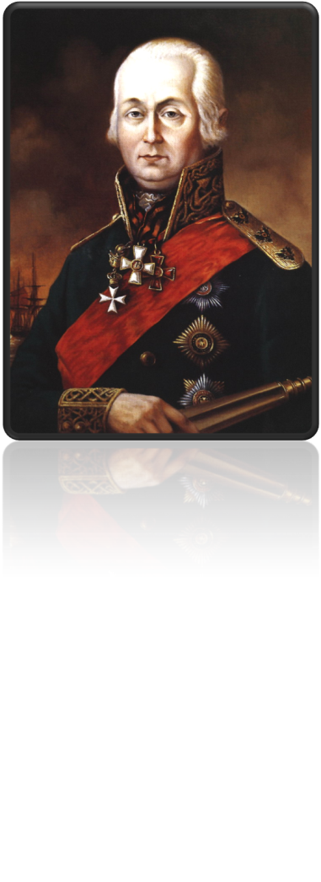
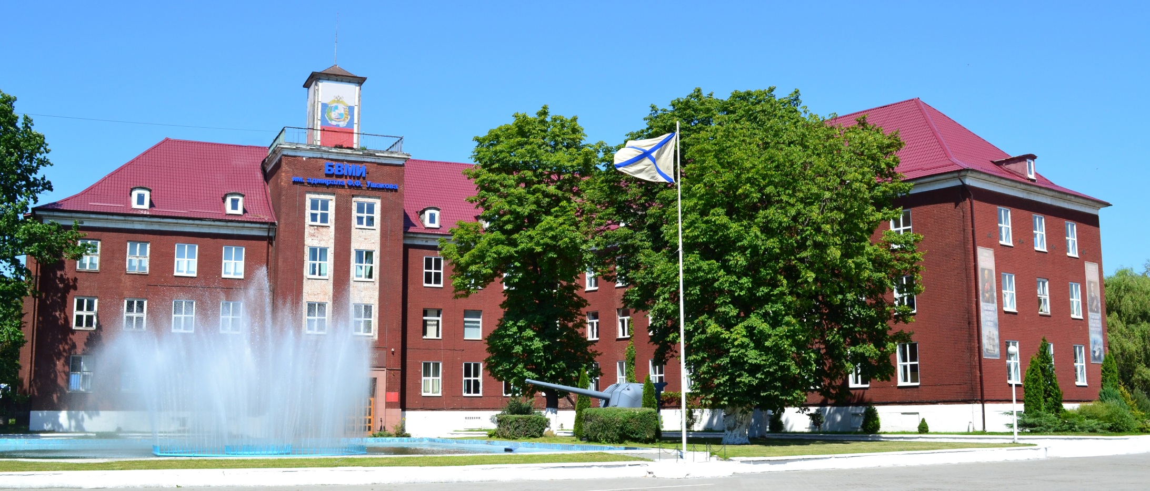
В Морях твои дороги!
Есть такая профессия – Родину защищать!
1
Балтийское высшее военно-морское училище им. адмирала Ф.Ф.Ушакова
образовано в 1947 году

Slide 3

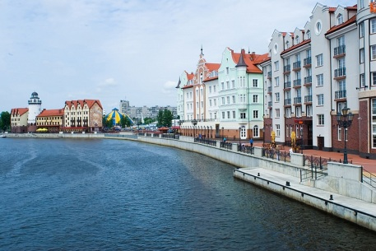
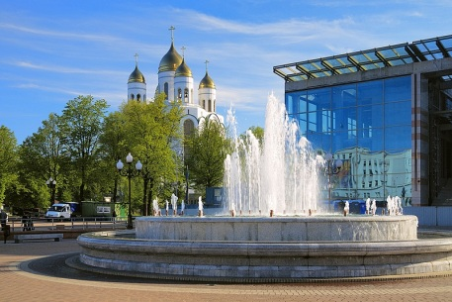
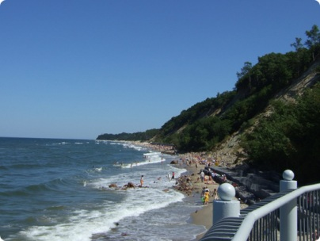
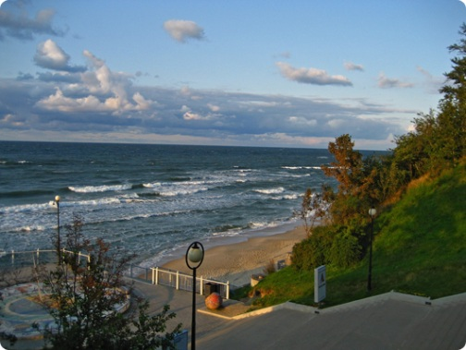
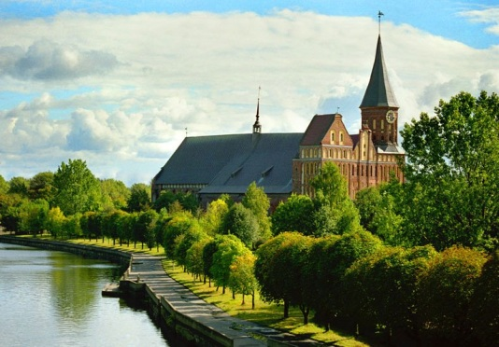
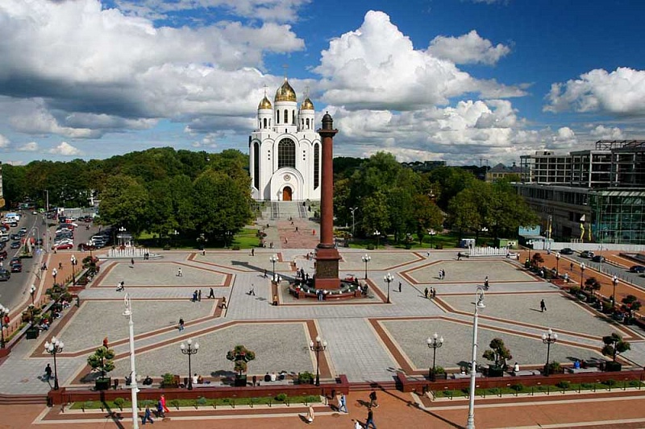
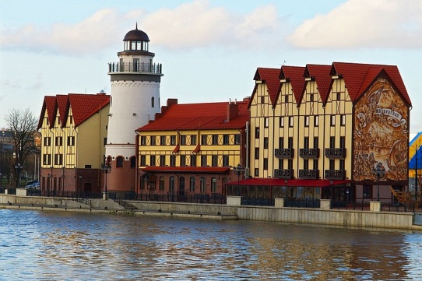
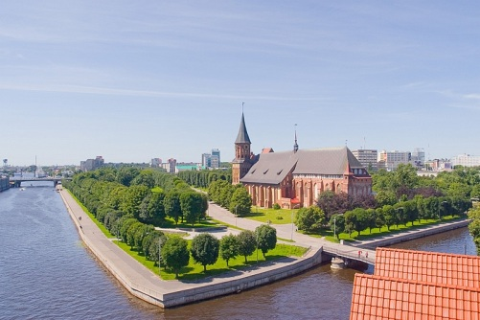
2
Училище расположено в г. Калининграде на Советском проспекте

Slide 4
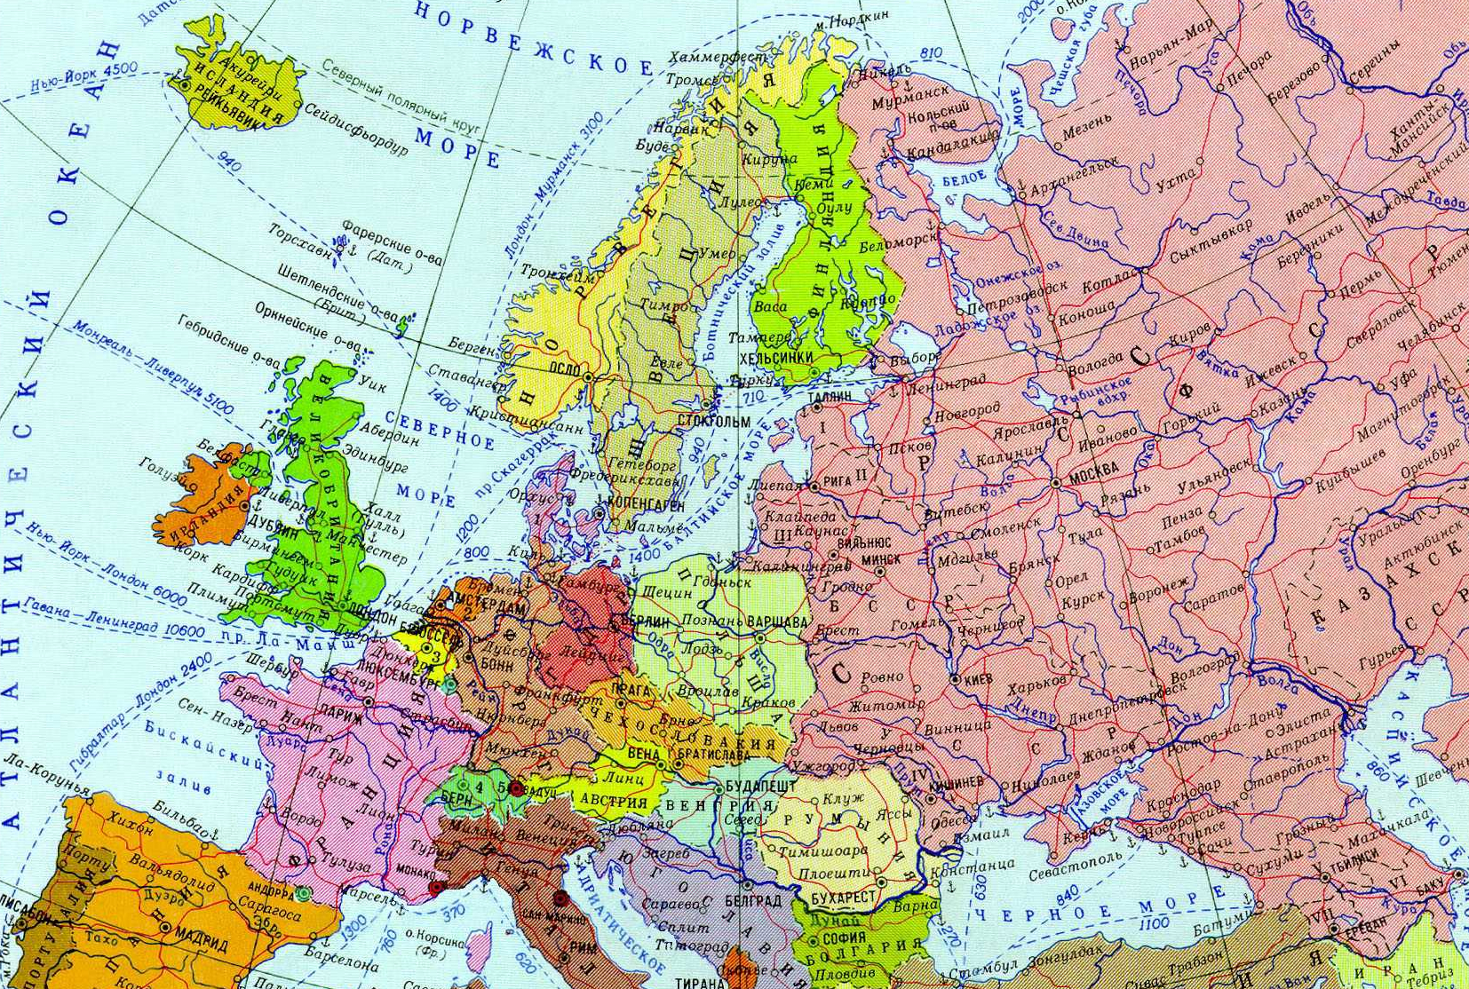
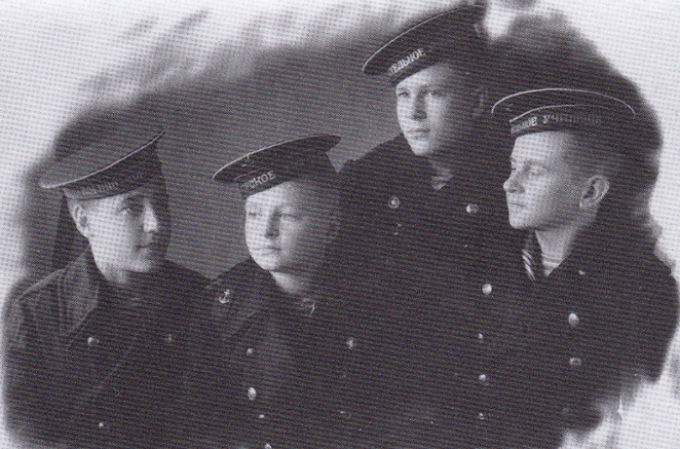




3
Перевод Бакинского военно-морского подготовительного училища
В октябре 1947 года Бакинское военно-морское подготовительное училище (БВМПУ) передислоцировано в город Калининград.

Slide 5

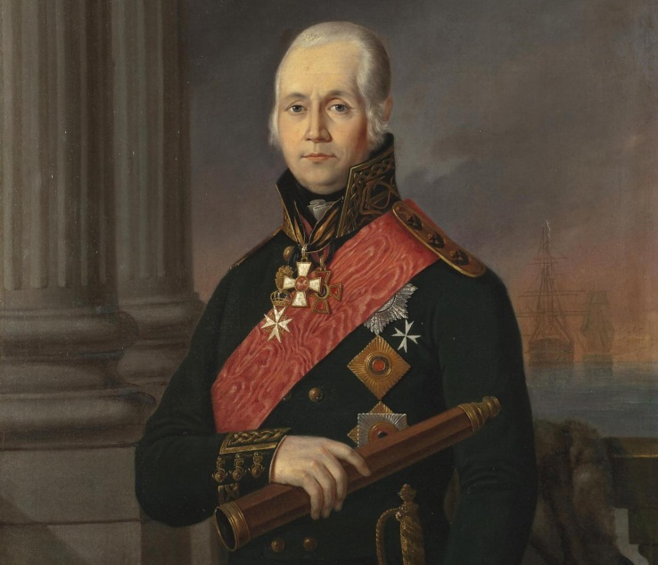
4
Этапы становления и развития вуза
В 1997 году руководством Министерства обороны РФ было принято решение о преобразовании высших военно-морских училищ в военно-морские институты.
20 июня 1998 года Главнокомандующий ВМФ утвердил дату годового праздника Калининградского ВВМУ – 1 сентября.
31 октября 1998 года в соответствии с Постановлением Правительства РФ № 1009 от 29 августа 1998 года был произведен торжественный ритуал преобразования Калининградского ВВМУ в
Балтийский военно-морской институт.
В 2002 году по распоряжению Правительства РФ от 24.05.2002 г. № 695-р Балтийскому военно-морскому институту присвоено почетное наименование − имени адмирала Ф.Ф. Ушакова.
С 2009 года по 30 ноября 2023 года училище входило в состав Военно-морской академии имени Н.Г. Кузнецова в качестве филиала, а с 1 декабря 2024 года вновь стало самостоятельным учебным заведением

Slide 6
5
Мы готовим офицеров для Военно-Морского Флота и других силовых ведомств:
срок обучения – 5 лет по окончании вуза присваивается воинское звание – «лейтенант» | Минимальное количество баллов по ЕГЭ
Военная специальность | Физика или информатика | Математика (профильный уровень) | Русский язык
Применение и эксплуатация технических систем надводных кораблей и подводных лодок, инженер | Физика 36 Информатика 40 | 28 | 38
Специальные радиотехнические системы, инженер | Физика 36 Информатика 40 | 30 | 38
Инфокоммуникационные технологии и системы специальной связи, инженер | Физика 36 Информатика 40 | 30 | 38

Slide 7
6
Мы готовим мичманов для Военно-Морского Флота и других силовых ведомств:
по окончании обучения присваивается воинское звание «мичман»
Системы радиосвязи, мобильной связи и телерадиовещания (срок обучения 2 года 10 месяцев)
Эксплуатация судового электрооборудования и средств автоматики ( срок обучения 2 года 10 месяцев)
ПРИЕМ ОСУЩЕСТВЛЯЕТСЯ ПО СРЕДНЕМУ БАЛЛУ АТТЕСТАТА

Slide 8
9
Нормативы по физической подготовки для поступления в училище
ЮНОШИ
 | Упражнения на силу |  | Упражнения на быстроту |  | Упражнения на выносливость
Минимальное значение | Подтягивание на перекладине | 5 | Бег на 60 м. | 9,6 с. | Бег на 1 км. | 4 мин 00 с.
 | Подъем переворотом на перекладине | 5 | Бег на 100 м. | 15,4 с.
 | Подъем силой на перекладине | 3 | Челночный бег 10х10 | 27,6 с. | Бег на 3 км. | 14 мин 40 с.
 | Рывок гири 24 кг -до 70 кг -до 80 кг -свыше 80 кг | 26 36 46
Максимальное значение | Подтягивание на перекладине | 25 | Бег на 60 м. | 7,8 с. | Бег на 1 км. | 3 мин 15 с.
 | Подъем переворотом на перекладине | 25 | Бег на 100 м. | 12,0 с.
 | Подъем силой на перекладине | 15 | Челночный бег 10х10 | 24,0 с. | Бег на 3 км. | 10 мин 30 с.
 | Рывок гири 24 кг -до 70 кг -до 80 кг -свыше 80 кг | 65 75 85

Slide 9
9
Для того чтобы поступить в наше учебное заведение необходимо:
1. Подать заявление в военный комиссариат до 1 апреля 2026 года:
2. Соответствовать требованиям:
Иметь гражданство Российской Федерации
Закончить 11 классов школы либо иметь среднее профессиональное образование
Для тех, кто не служил в армии быть не старше 22 лет, кто отслужил и находится в запасе не быть старше 24 лет
Состояние здоровья – годен к плавсоставу
Уровень физической подготовленности;
Категория профессиональной пригодности.
ПРОФЕССИОНАЛЬНЫЙ ОТБОР
проводится в вузе Минобороны России (с 1 по 30 июля)
1. Определение годности кандидата к поступлению в вуз по состоянию здоровья.
2. Определение категории профессиональной пригодности кандидата.
3. Вступительные испытания.

Slide 10
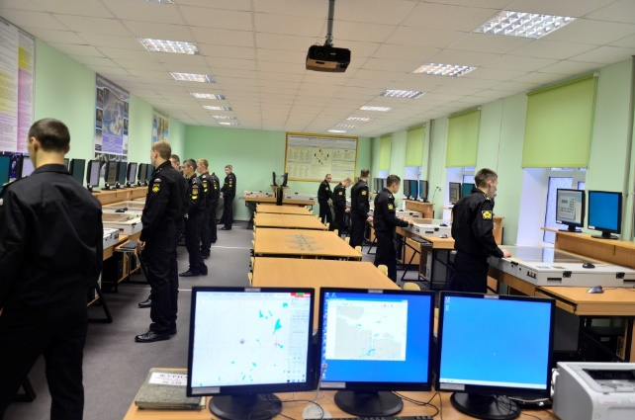
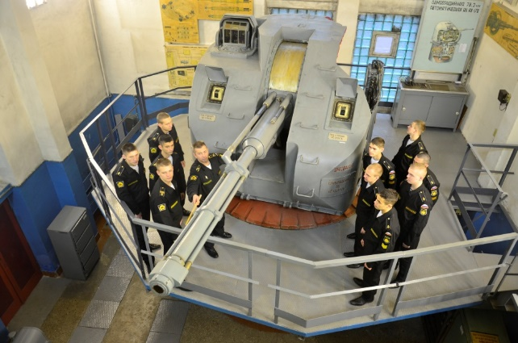
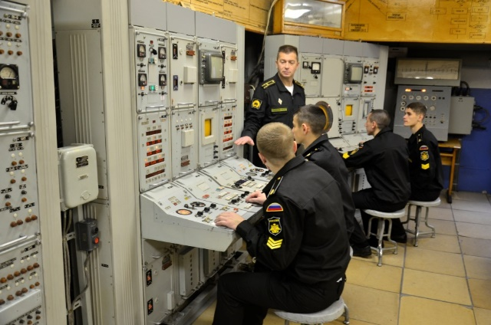
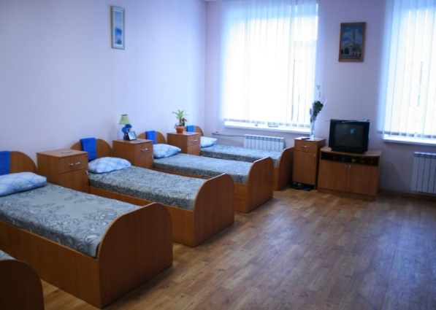
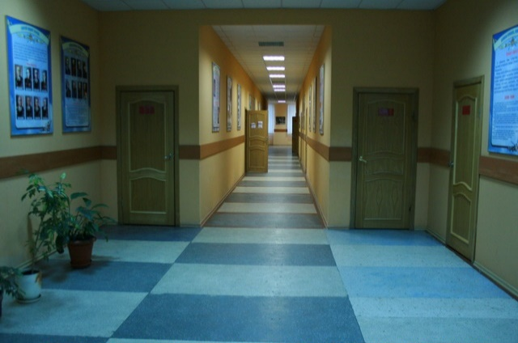
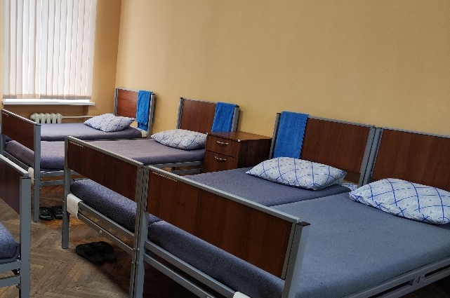
Училище имеет уникальные
тренажерные и лабораторные базы
10
Казармы личного состава

Slide 11
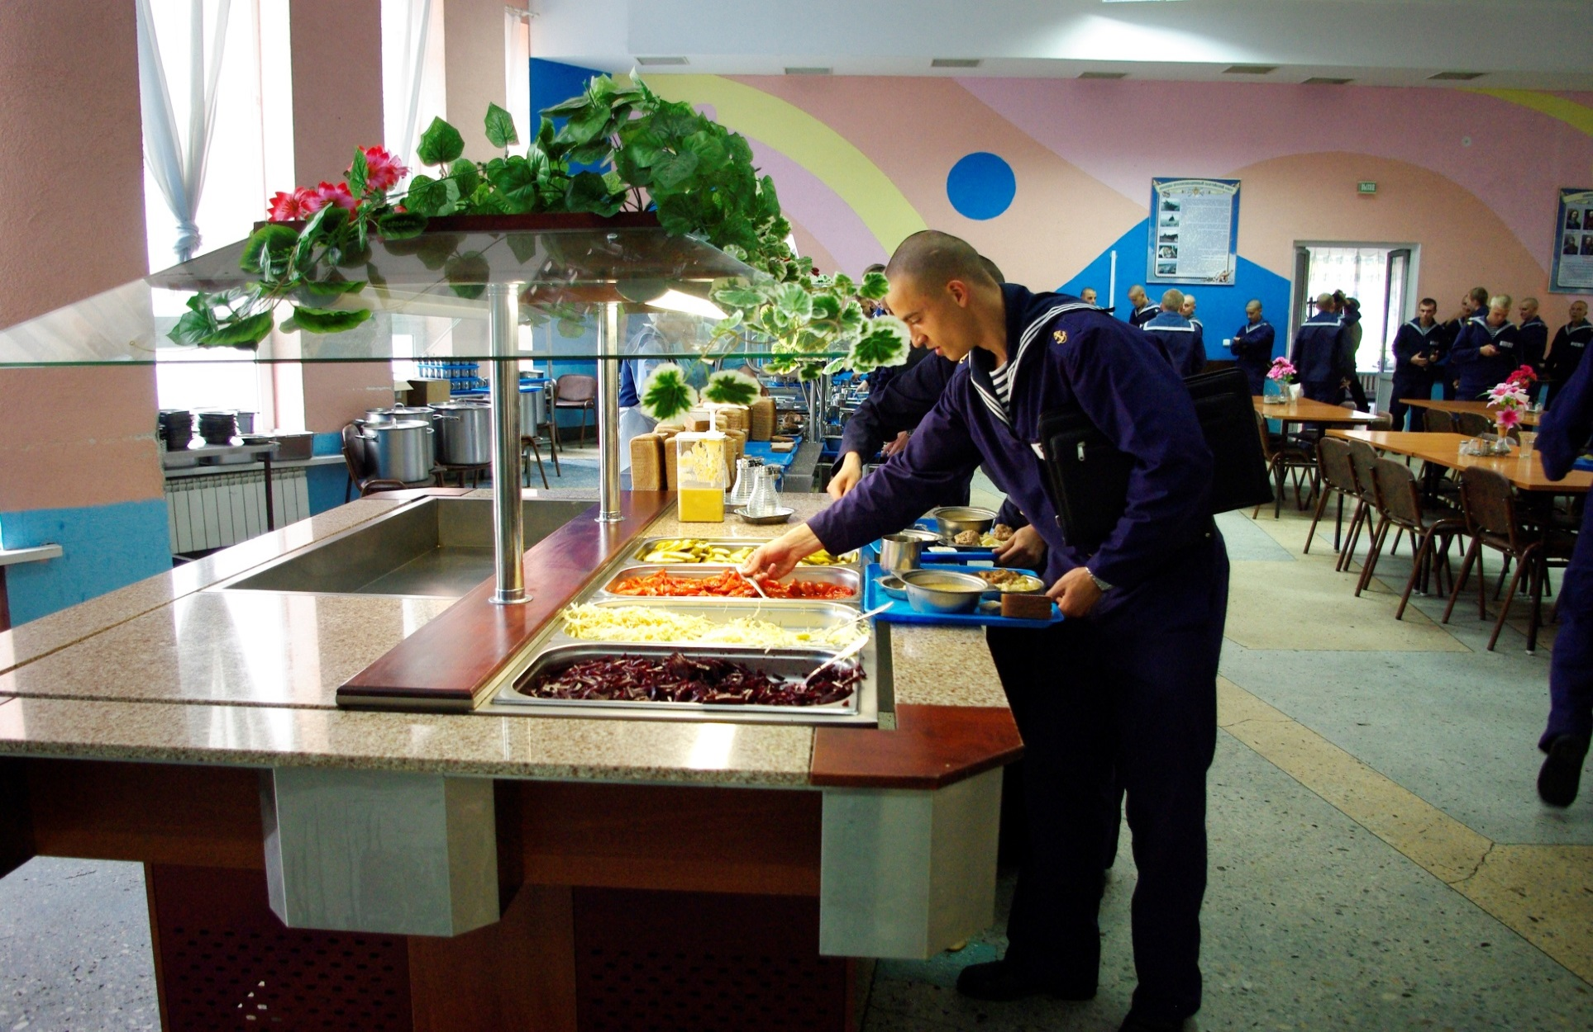
Питание курсантов в столовой
11

Slide 12
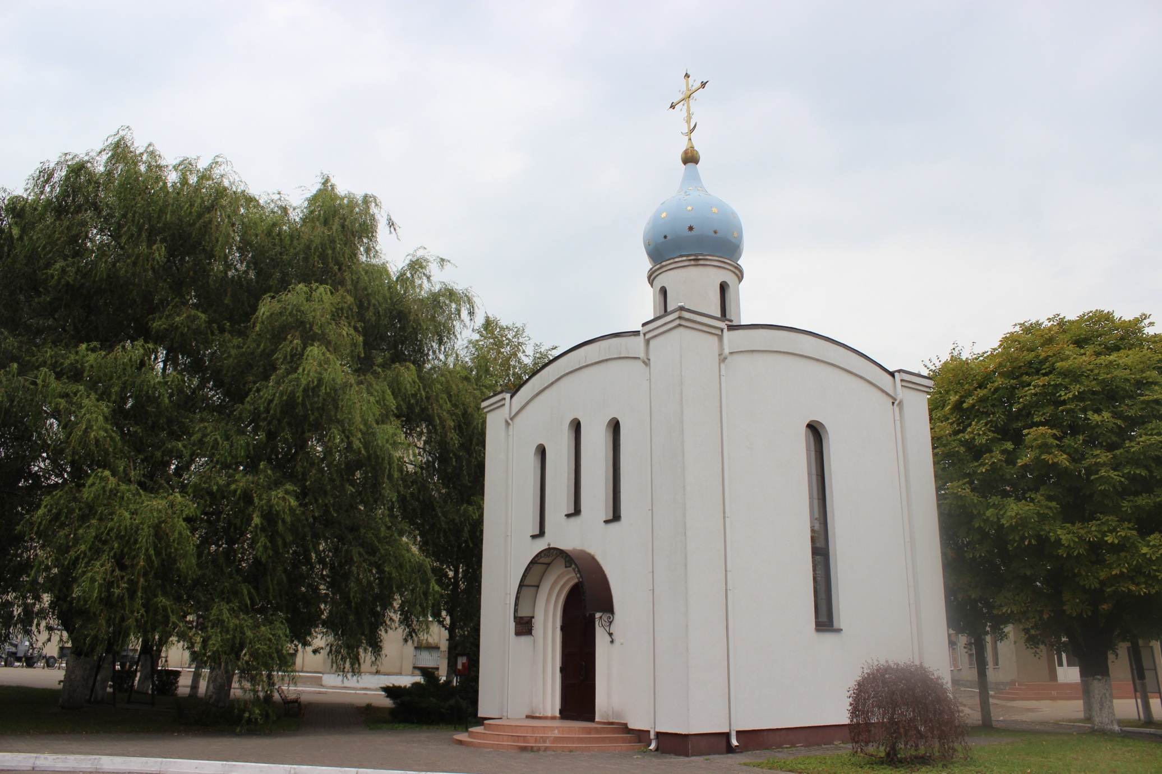
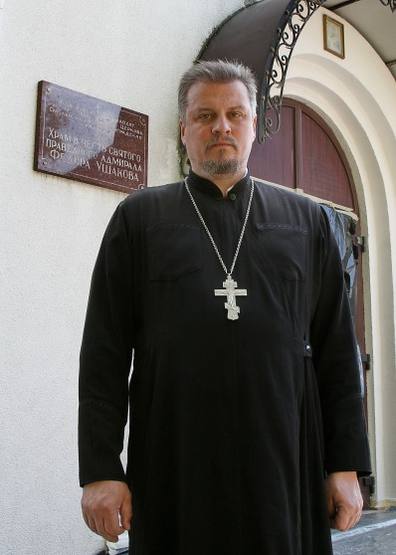
На территории построен храм
в честь святого праведного адмирала Ф.Ф. Ушакова
12
При Храме регулярно совершаются богослужение, божественная литургия,
благодатный молебен и панихида.

Slide 13
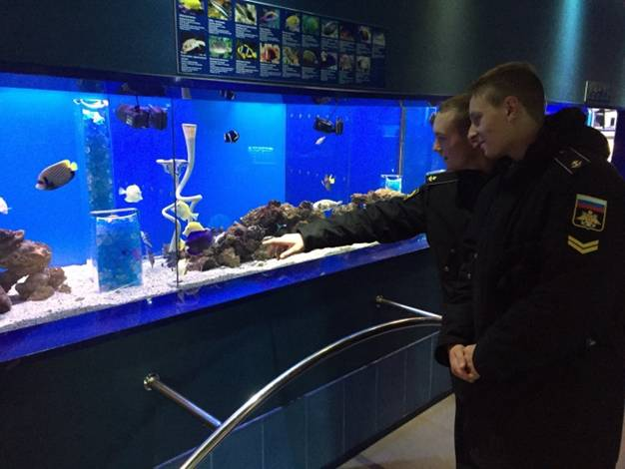
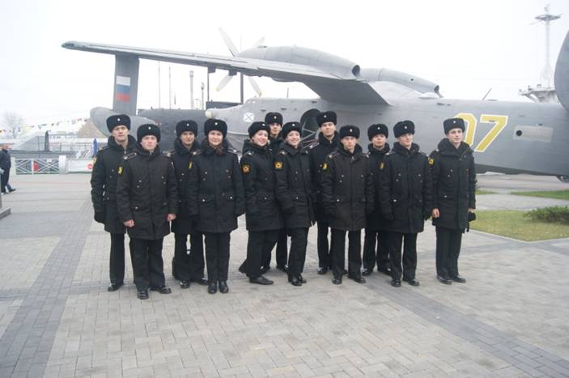
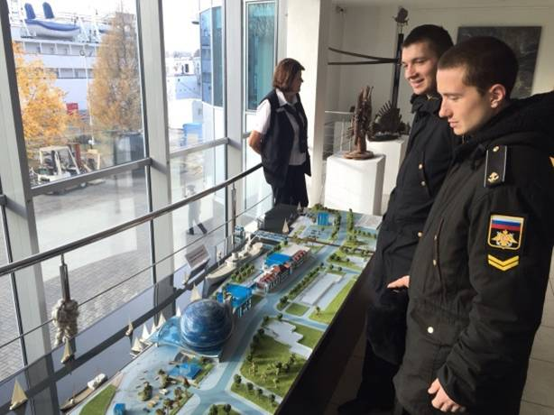
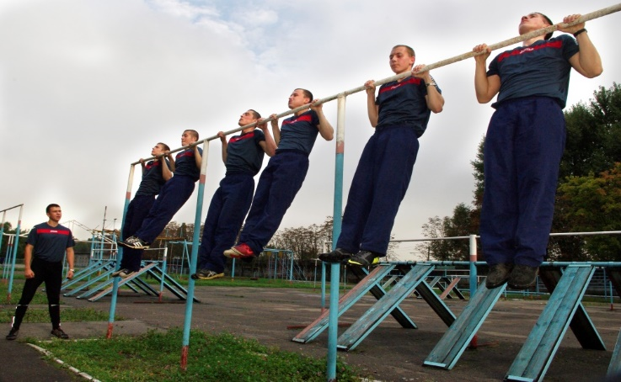
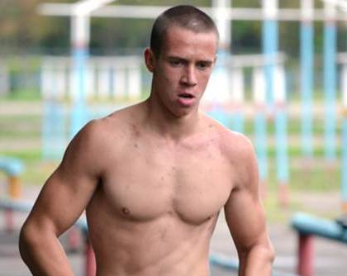
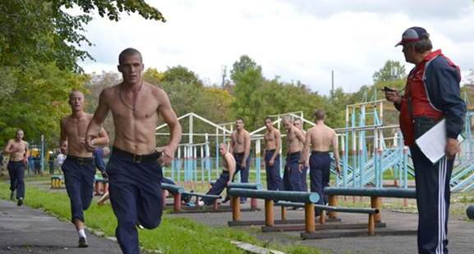
Досуг курсантов
13
Спортивная жизнь курсантов

Slide 14
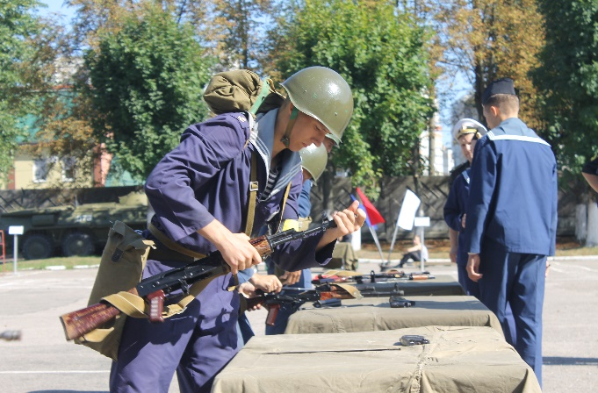
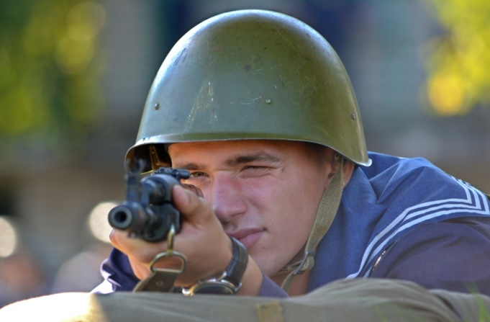
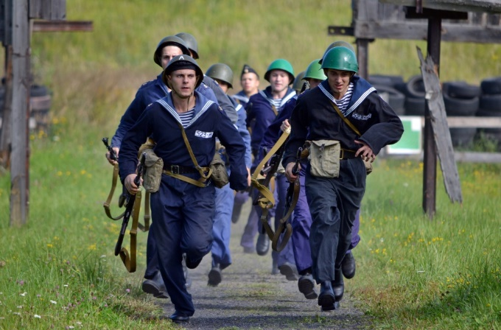
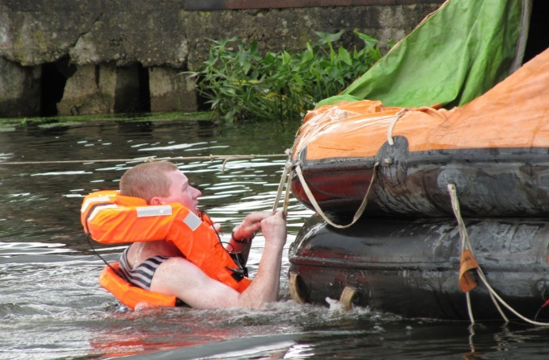
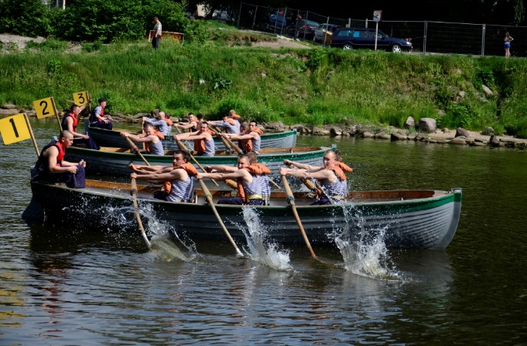
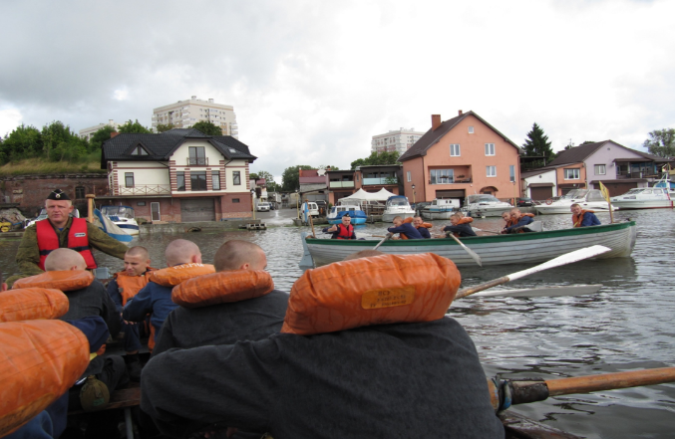
Общевоенная подготовка
14
Шлюпочная практика

Slide 15
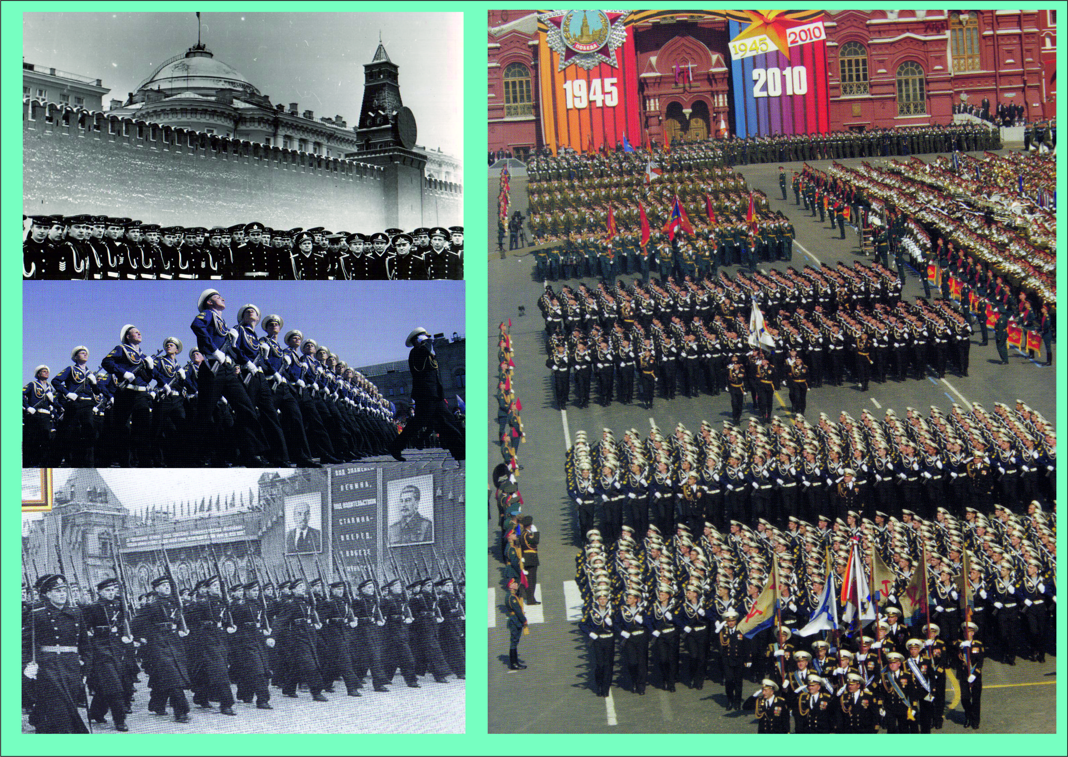
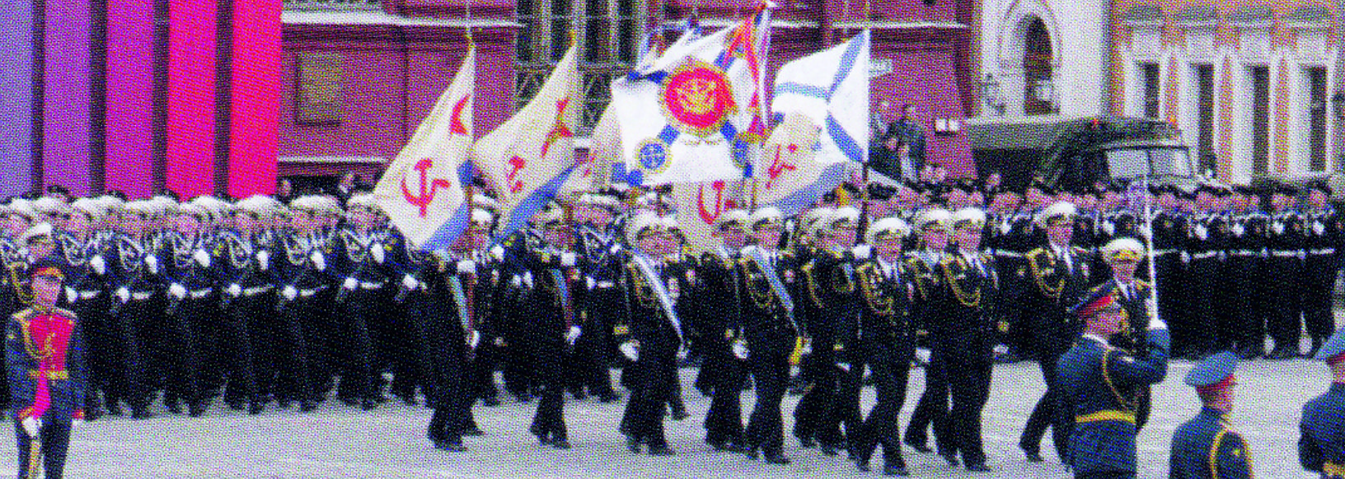
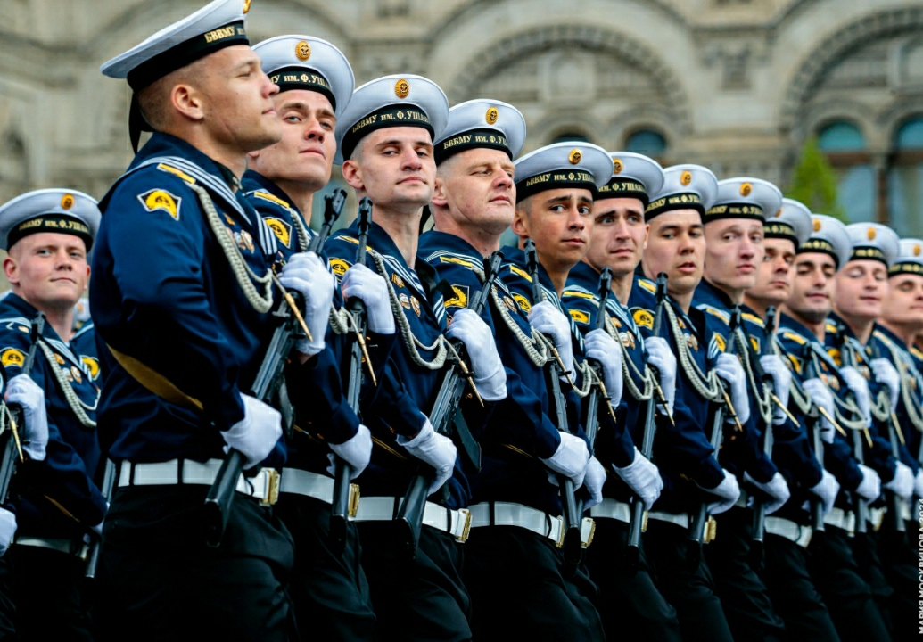
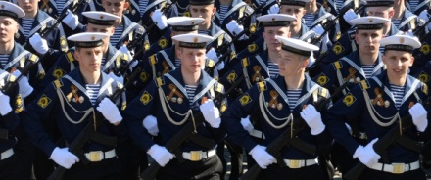
Участие в парадах Победы на Красной площади в г. Москве
15
24
Общее количество участий училища в Параде на Красной площади – 15
(1951, 1959, 1975, 1984, 2005, 2009, 2010, 2014, 2015, 2016, 2018, 2020, 2023,2024, 2025 годах).

Slide 16
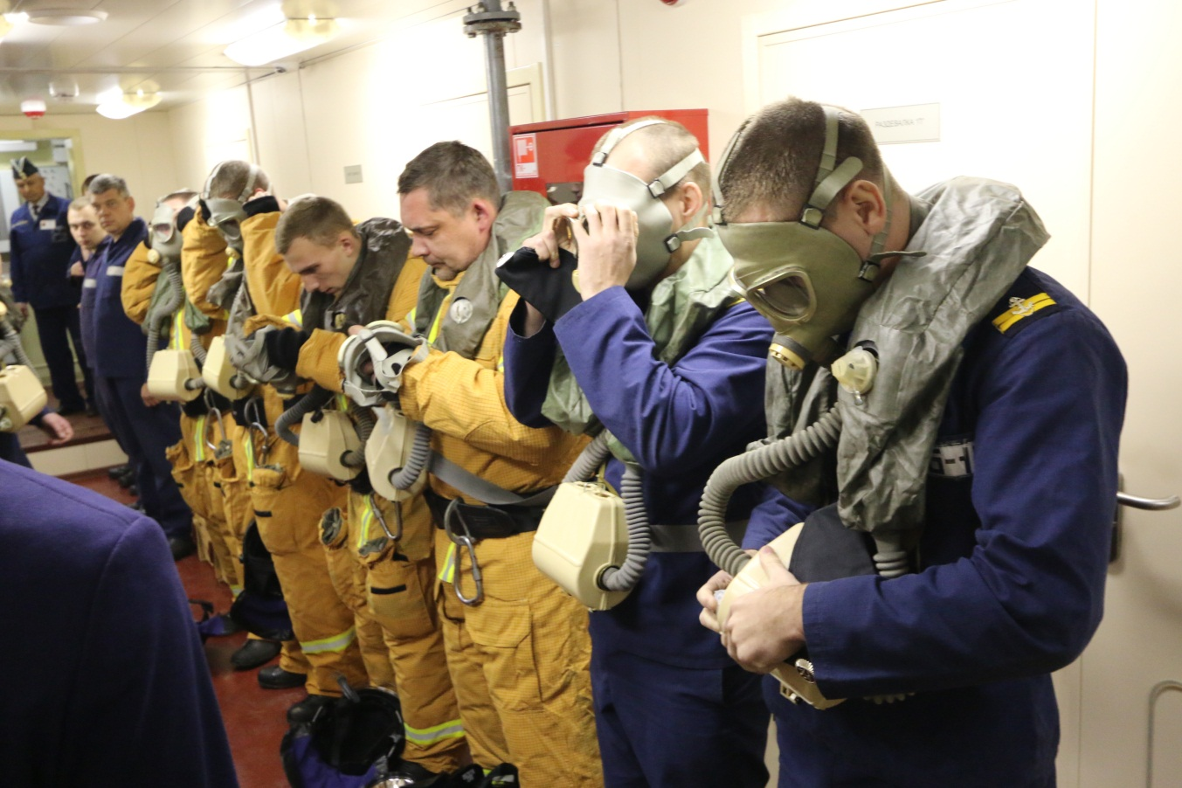
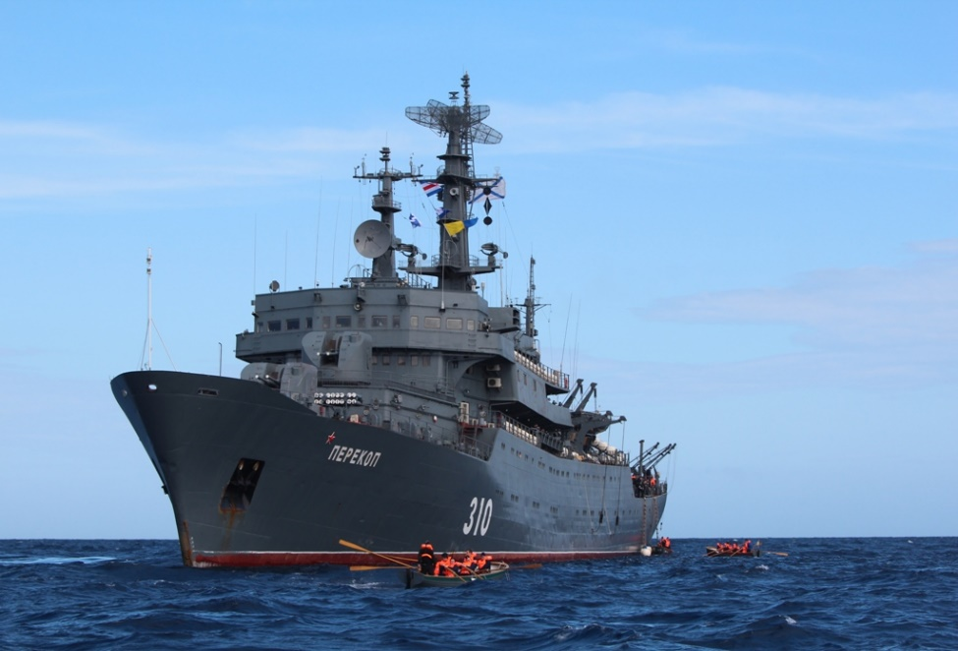
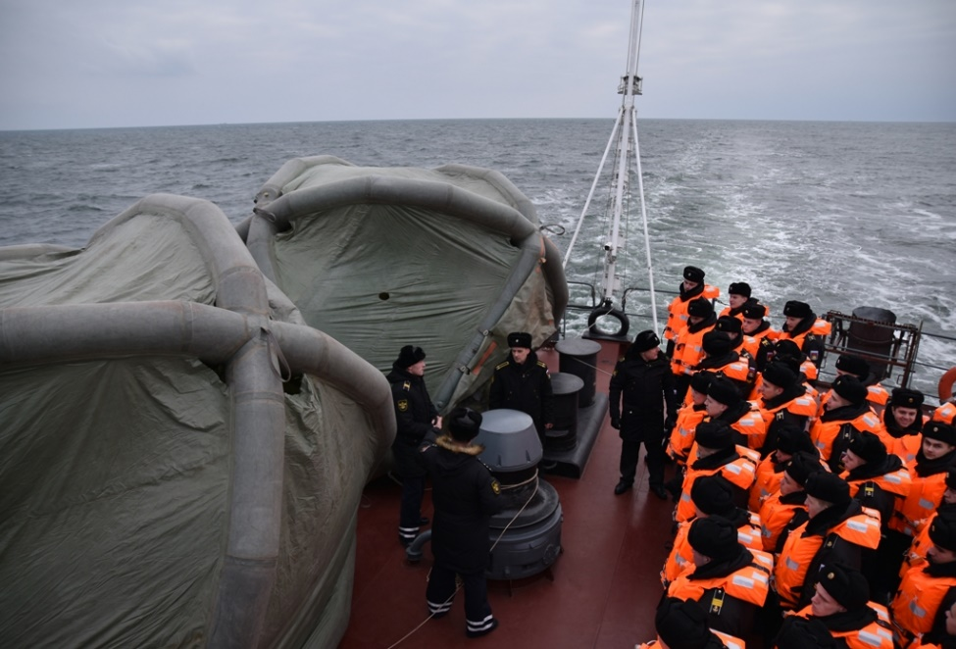
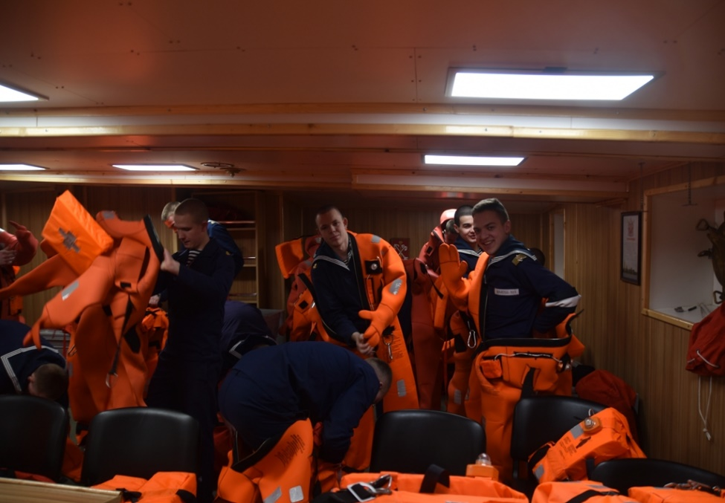
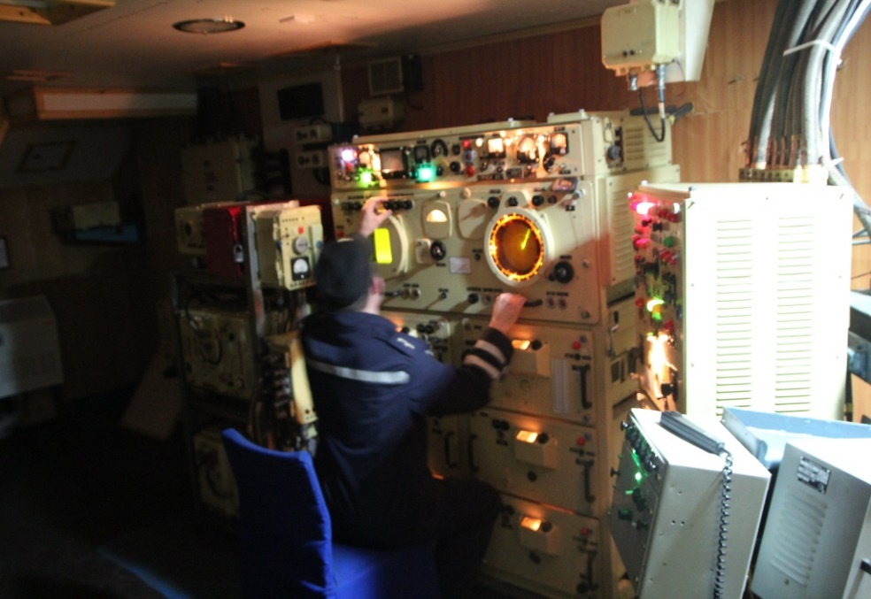
Корабельная практика
16

Slide 17
17
Приемная комиссия
236036, г. Калининград, Советский проспект, д.82
Телефоны:
8(4012) – 50-26-83,
начальник пункта военно- профессиональной консультации
8(4012) – 21-54-78,
дежурный по училищу
Сайт БВМУ: bvvmu.mil.ru

